Slide 1
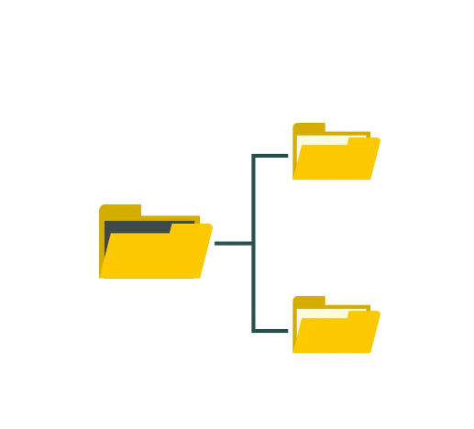
Файлова система
Файлова структура на организация на данните
SoftUni Team
Technical Trainers
Software University
http://softuni.bg

Slide 2
Съдържание
͏Файлове и папки
͏͏Файлова система
͏Основни действия с файлове и папки
Работа с файловия мениджър
͏Изглед и визуализация на файлове и папки͏

Slide 3
Файлове и папки
Име, разширение и тип на файл

Slide 4
Файл
Файл – съвкупност от данни, съхранени в компютъра
Всеки файл има:
Име – последователност от символи
Разширение – последователност от символи, указващи типа на данните във файла
Разделител между името и разширението е точка "."
Размер – указва големината на файла
Дата на създаване или последна промяна

Slide 5
Име и разширение на файл
_ -
–
Служат за различаване на файла от останалите файлове
Допустими символи са:
букви, цифри, интервал, -, _, .
Недопустими символи са:
\, /, :, *, ?, ", <, >, |
Те имат специално предназначение
Разширението указва предназначението на данните във файла и програмите, с които може да се обработва

Slide 6
Пример за име и разширение на файл
Точка – разделя името и разширението на файла
Знаме на България.bmp
Име на файла
Разширение – указва типа на файла

Slide 7
Примери за различни типове файлове
Знаме на България.png
Знаме на България.jpg
Himn_BG.mp3
Himn_BG.wav
Mila rodino.txt
Mila rodino.doc
Изображения
Звук
Текст

Slide 8
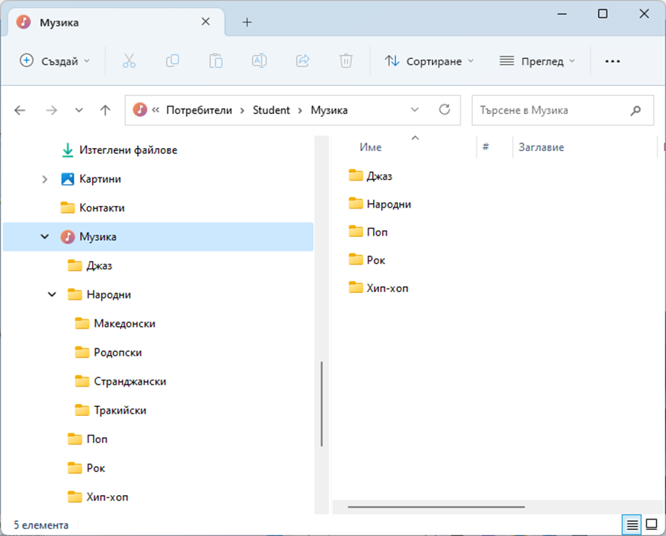
Папка
Папка – съдържа в себе си съвкупност от файлове и/или папки
Всяка папка има:
Име – последователност от символ
Път от корена до себе си
Папката може да бъде празна (без файлове и други папки)
Папка
Път до файла/папката
Подпапки

Slide 9
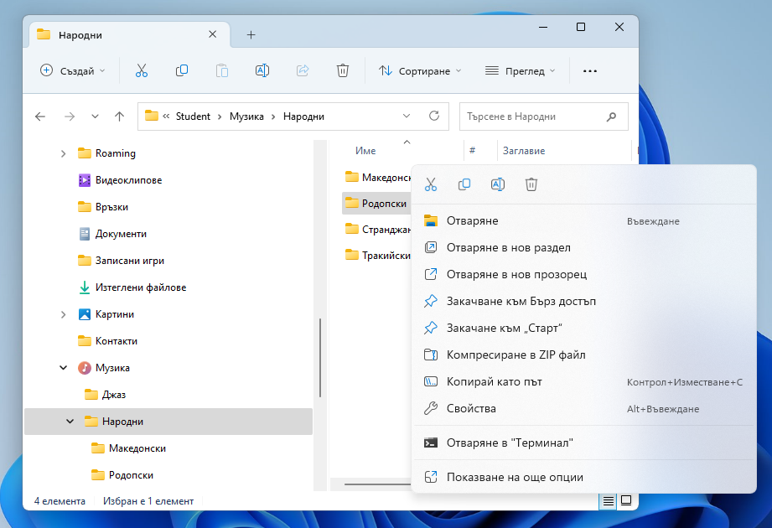
Файлова система и файлов мениджър
Файлова система –дървовидна структура на папките
Файловият мениджър – програма за работа с файловата система

Slide 10
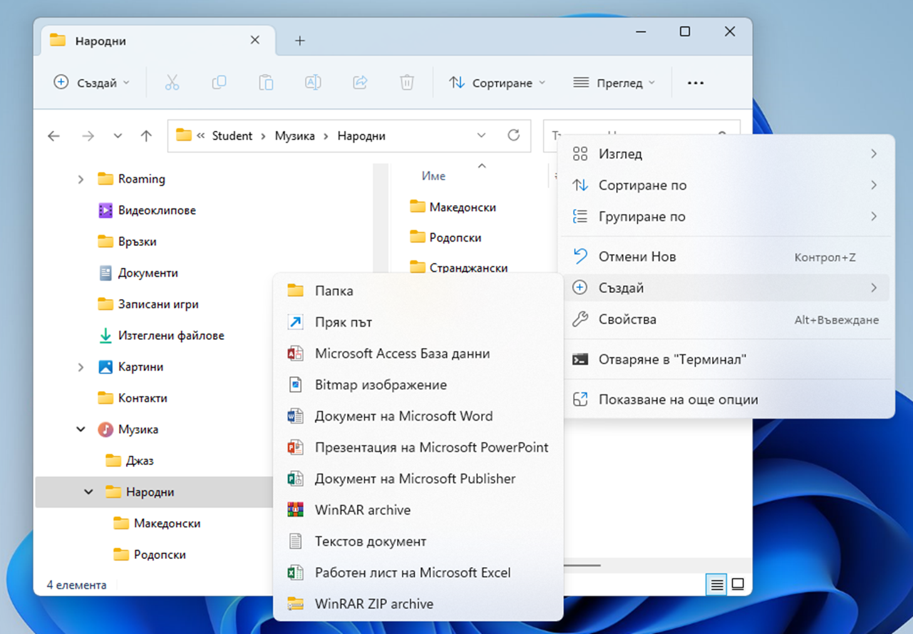
Създаване на файлове и папки
Избираме Създай
Създаваме папка или файл от даден тип
Отваряме контекстното меню на желаната папка

Slide 11

Работа с файлове и папки
Създаване, копиране, преместване и изтриване

Slide 12
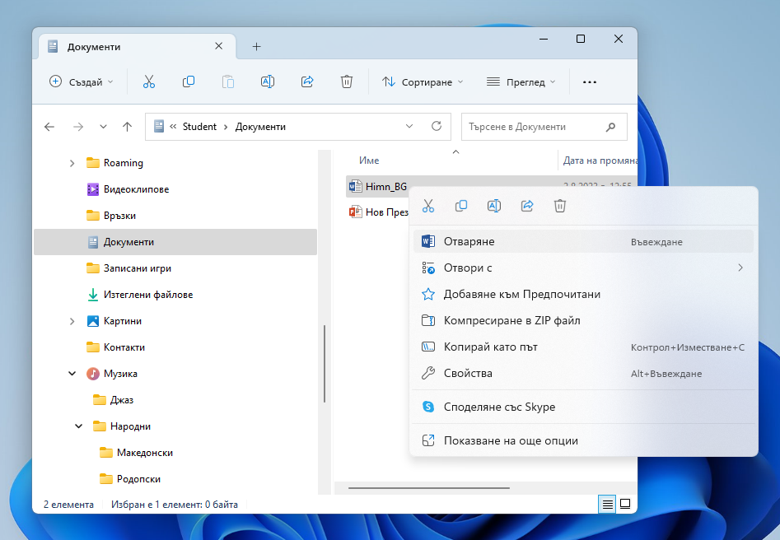
Основни операции с файлове и папки
Отваряне
Копиране
Преименуване
Преместване (изрязване и поставяне)
Изтриване
Изрязване
Копиране
Преименуване
Изтриване
Също и от тук
Контекстно меню
Отваряне

Slide 13




Основни действия с файлове и папки
Копиране
Преместване
Преименуване
Изтриване

Slide 14
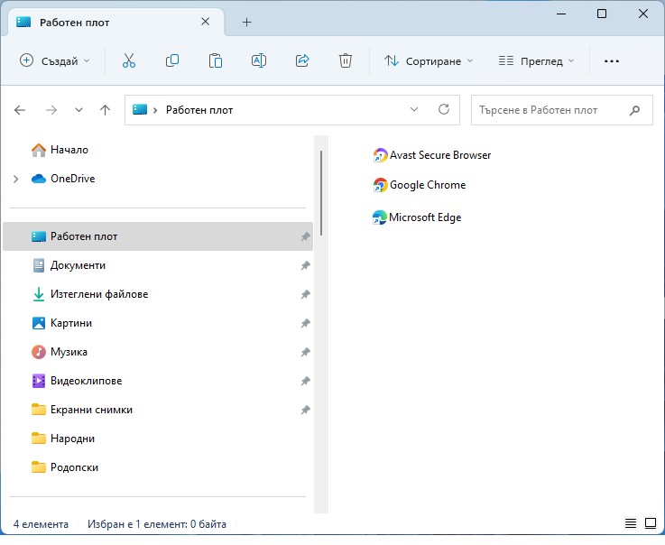
Пример за копиране/преместване на файл (1)
Копираме файла в клипборда
Десен клик върху файла
Или изрязваме файла в клипборда, ако искаме да преместим файла

Slide 15
Пример за копиране/преместване на файл (2)
Поставяме
Избираме къде да се копира

Slide 16
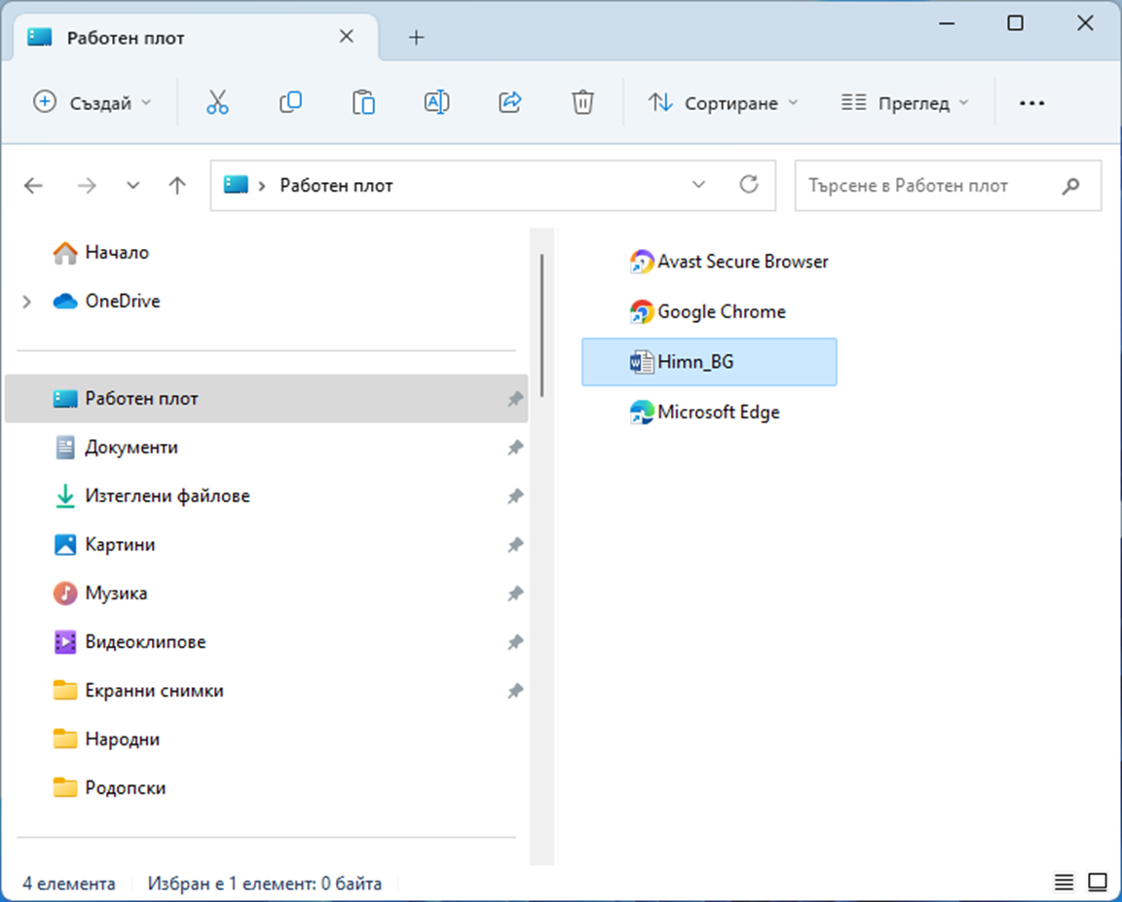
Пример за копиране/преместване на файл (3)
Готово, файлът е копиран или преместен ☺

Slide 17
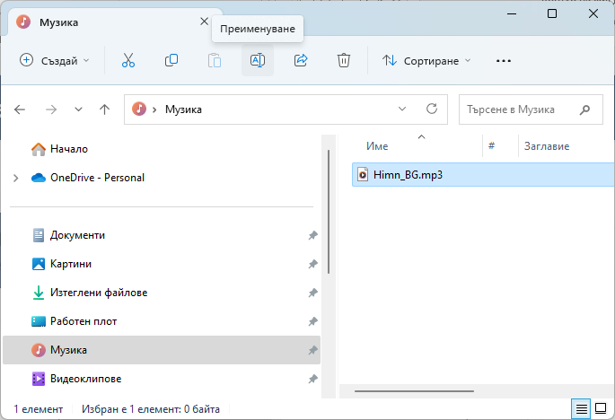
Пример за преименуване на файл (1)
Кликваме върху Преименуване
Избираме файла за преименуване

Slide 18
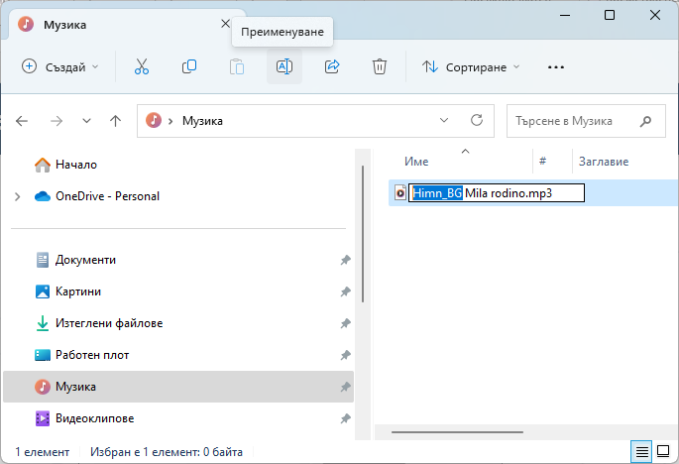
Пример за преименуване на файл (2)
Редактираме името на файла
Не променяме типа на файла, освен ако това не е целта

Slide 19
Пример за изтриване на файл (1)
Изтриването на данни често е необратима команда
Изтритите данни невинаги може да се възстановят
Кликваме върху коша
Избираме файла, който ще изриваме

Slide 20
Пример за изтриване на файл (2)
Файлът е преместен в коша

Slide 21
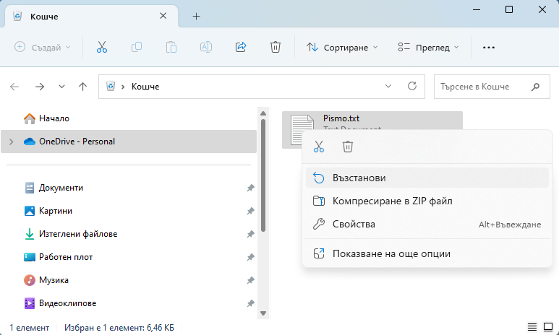
Работа с файл от коша (1)
Контекстно меню
Ще изтрие файла безвъзвратно
Ще възстанови файла

Slide 22
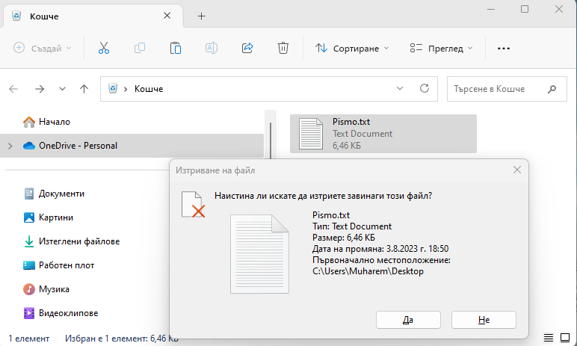
Работа с файл от коша (2)
Последно потвърждаване преди изтриване

Slide 23
Други инструменти на файловия мениджър
Още възможни действия върху файлове

Slide 24
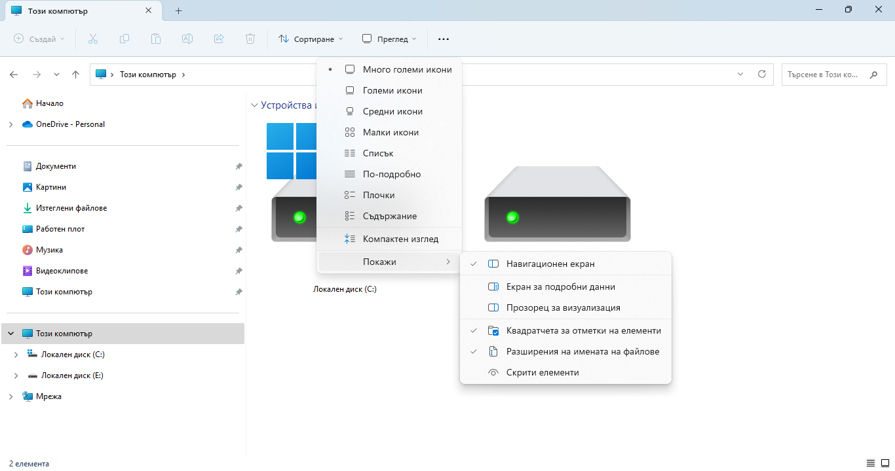
Изглед и визуализация
Настройки на изгледа на файловия мениджър

Slide 25
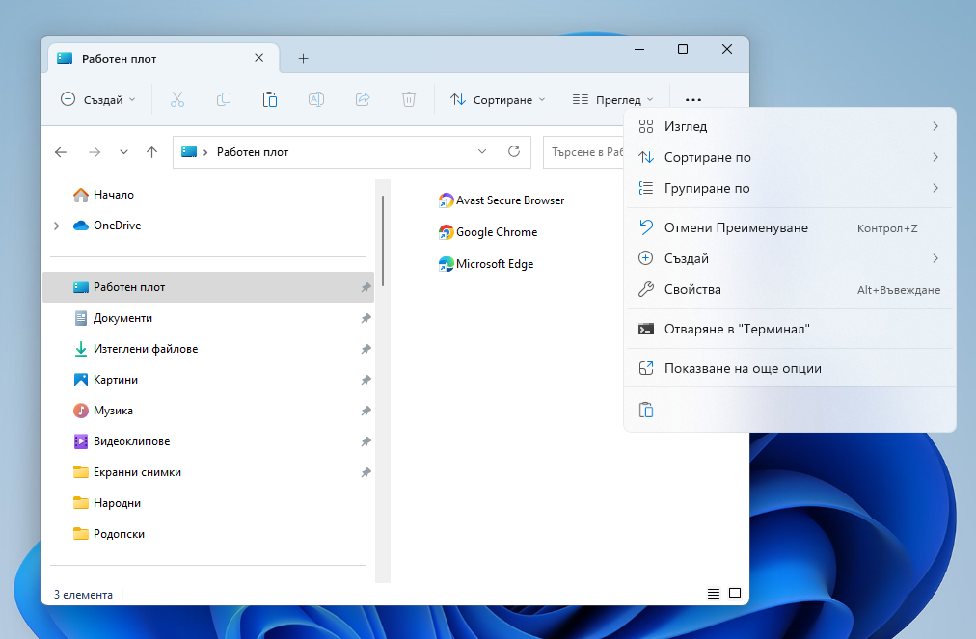
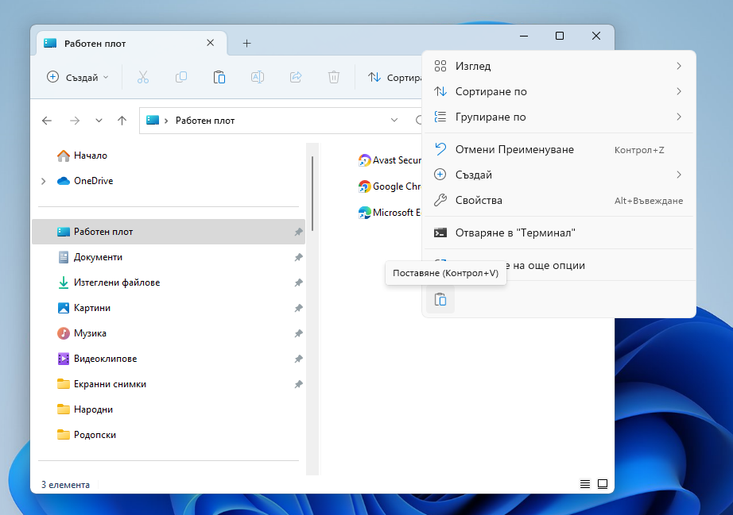
Изглед и визуализация на папки (1)
Изгледите се предлагат за улеснение на работата с папки
Бърза и удобна смяна на различни изгледи
От лентата на файловия мениджър изберете Преглед / Изглед
… или от контекстното меню в работната област

Slide 26
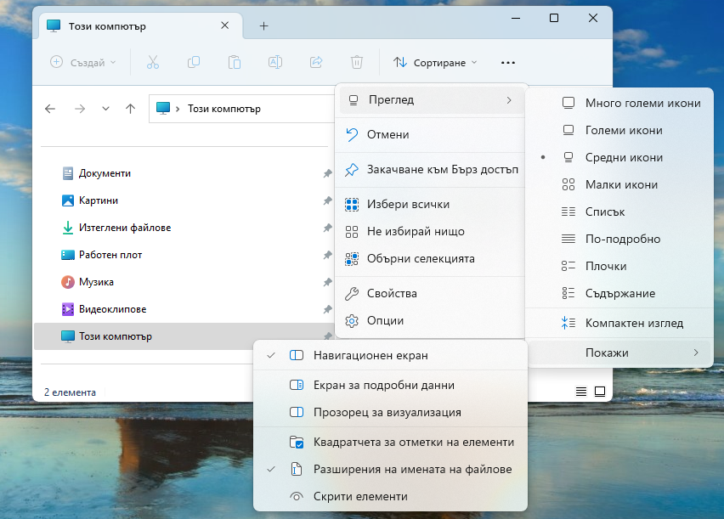
Изглед и визуализация на папки (2)
Различни изгледи
Сортиране на съдържанието
Персонализиране на изгледа на ФМ

Slide 27

Обобщение
Файл – съвкупност от данни, съхранени в компютъра
Всеки файл има име и разширение
Папка – съвкупност от файлове и папки, която има име
Файловата система – дървовидната структура от файлове и папки
Файловият мениджър улеснява действията с файлове и папки – създаване, отваряне, копиране, преместване, преименуване, изтриване
Изтриването на данни невинаги е обратимо!
…
…
…

Slide 28
https://softuni.bg/opencourses/train-the-trainers

Slide 29

Лиценз
Този курс (слайдове, примери, демонстрации, видеа, домашни и др.) притежават лиценза "Creative Commons Attribution-NonCommercial-ShareAlike 4.0 International"

